Slide 1
Les sels
PowerPoint 5.2

Slide 2
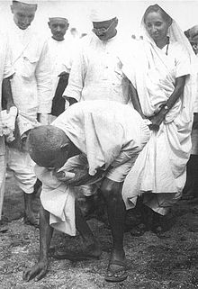
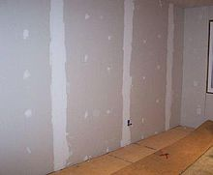
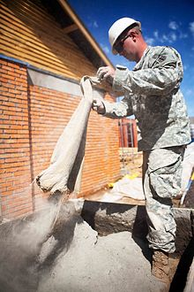
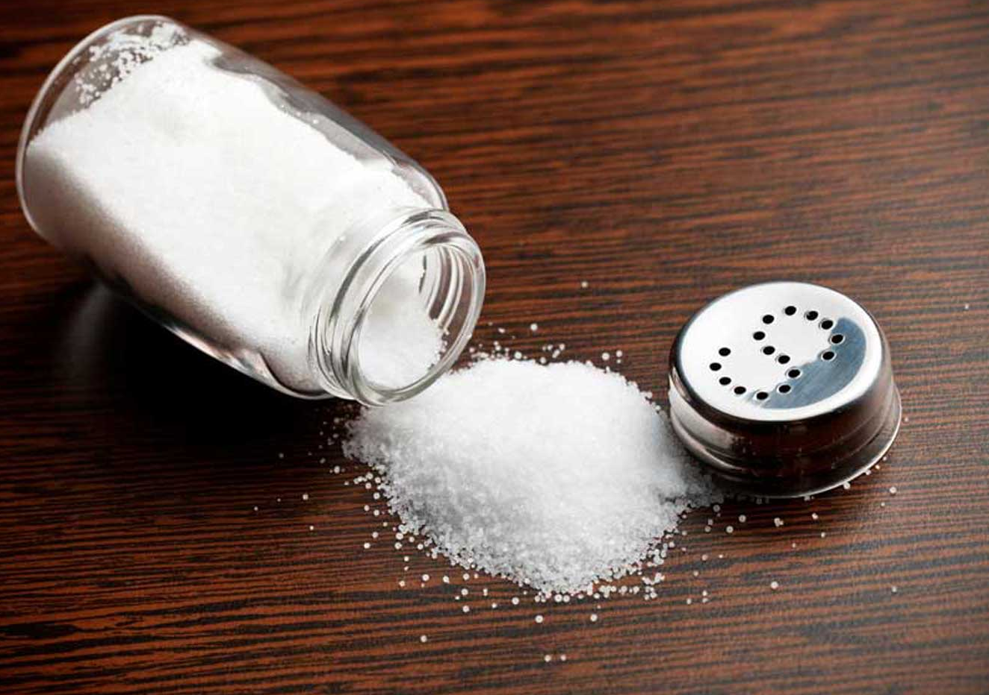
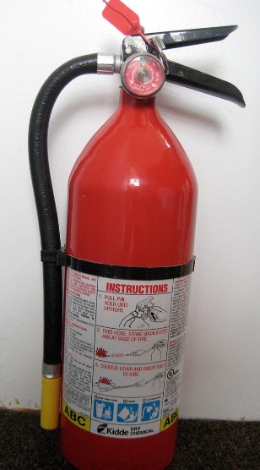
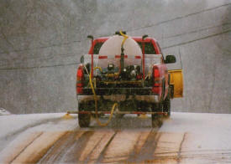
Les catégories de composés
Comment les composes sont-ils catégorisés?
Les composés ioniques et les composés covalents
Les acides et les bases
Les sels
CaSO₄
CaO
(NH₄)₂SO₄
CaCl₂
MgCl₂
NaCl, et aussi KI et NaI

Slide 3
Les sels
Les sels sont des composés ioniques qui peuvent se former lors d’une reaction entre un acide et une base (une neutralisation).
Acide + Base → Sel + eau
Example, HCl+ NaOH → NaCl + H₂O
Essayez d’écrire les produits de reactions des neutralisations suivantes,
H₂SO₄ + Al(OH)₃ →
3
2
6
Al₂(SO₄)₃ + H₂O
Acide + Base → Sel + eau
2
CH₃COOH + Mg(OH)₂ →
Mg(CH₃COO)₂ + H₂O
2
Acide + Base → Sel + eau

Slide 4
D’autres réactions qui produisent des sels
La plupart des métaux produit un sel et de l’hydrogène gazeux, H_{2(g)}, dans la présence d’un acide.
Acide_{(aq)} + Métal_{(s)} → Sel_{(aq)} + hydrogène_{(g)}
Exemple, HCl_{(aq)} + Mg_{(s)} →
MgCl_{2(aq)} + H_{2(g)}
2
Un composé qui contient l’ion CO₃²⁻ ou l’ion HCO₃⁻
Les carbonates produisent un sel, de l’eau, et du dioxyde de carbone dans la présence d’un acide.
Acide + Carbonate → Sel + eau + dioxyde de carbone
Example, H₂SO₄ + CaCO₃ →
CaSO₄ + H₂O + CO₂

Slide 5
Des réactions avec des oxydes
Un oxyde est un composé ionique qui contient au moins un atome ou ion d’oxygène combiné à un ou à plusieurs autres éléments.
Un oxyde métallique est un métal lié à, au moins, un oxygène.
Avec l’eau, les oxyde métalliques forment des solutions basiques.
Na₂O_{(s)} + H₂O_{(l)} → 2NaOH_{(aq)}
oxyde métallique + eau → solution basique
Un oxyde non métallique est un non métal lié à, au moins, un oxygène.
Avec l’eau, les oxyde non métalliques forment des solutions acides.
2SO_{2(g)} + H₂O_{(l)} → 2H₂SO_{3(aq)}
oxyde non métallique + eau → solution acide
La pluie acide peut se former avec des oxydes non métalliques et l’eau

Slide 6
Des questions de révision
1. Qu’est-ce que c’est le pH?
2. Quelle serait la différence entre un acide de pH 3 et un acide de pH 4 en termes de [H⁺]?
3. Citez si chacun des composés suivants sont acides, basiques, ou neutres.
NaOH, H₂CO₃, HF, NaCl, Ca(OH)₂
4. Que seront les produits de la réaction suivante?
SO_{2(g)} + H₂O_{(l)} →
5. Que seront les produits de la réaction suivante?
CaO + H₂O →
6. Que seront les produits de la réaction suivante?
H₃PO₄ + NaOH →
6. Que seront les produits de la réaction suivante?
HCl + Ca →
7. Que seront les produits de la réaction suivante?
HNO₃ + CaCO₃ →
H₂SO_{4(aq)}
ACIDE
Ca(OH)₂
BASE
Na₃PO₄ + H₂O
SEL + EAU
CaCl₂ + H₂
SEL + HYDROGÈNE
Ca(NO₃)₂ + H₂O + CO₂
SEL + EAU + DIOXYDE DE CARBONE

Slide 7
Récapitulons!
Réaction de neutralisation
Acide + Base → Sel + eau
Réaction entre un métal et un acide
Acide_{(aq)} + Métal_{(s)} → Sel_{(aq)} + hydrogène_{(g)}
Réaction entre un carbonate et un acide
Acide + Carbonate → Sel + eau + dioxyde de carbone
Réaction entre un oxyde métallique et l’eau
oxyde métallique + eau → solution basique
Réaction entre un oxyde non métallique et l’eau
oxyde non métallique + eau → solution acide

